Slide 1

Planejamento Estratégico
Via Oral Saúde

Slide 2

Um pouco da história da empresa
Desde que foi fundada em 1994, a Via Oral Saúde tem sido sinônimo de competência e modelo para o mercado de Brasília, em sua missão de aproximar a sociedade da odontologia. Sua marca é de prestígio. Seus valores, sua cultura e a profunda relação mantida com seus clientes foram construídos com muita dedicação e trabalho, que sustentam e consagram o sistema Via Oral Saúde. Integridade e confiança foram sempre a base sólida para os seus projetos de ontem, hoje e continuarão sendo para os do amanhã.

Slide 3

Objetivos da Empresa
Aumentar em 50% o seu faturamento anual (4% ao mês)
Faturamento bruto atual:
R$ 400.000,00
Faturamento bruto almejado:
R$ 600.000,00
Associar dois mil novos clientes a cada ano

Slide 4

PONTOS FORTES
LIMITAÇÕES
AMEAÇAS
OPORTUNIDADES

Slide 5
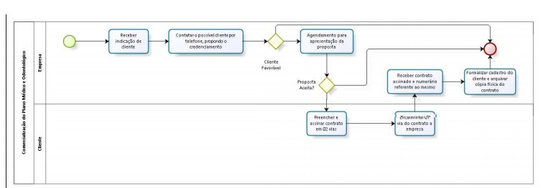
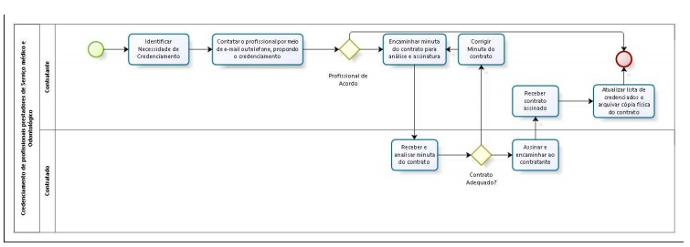

Slide 6


Slide 7
Com algumas estratégias

Slide 8


Slide 9


Slide 10
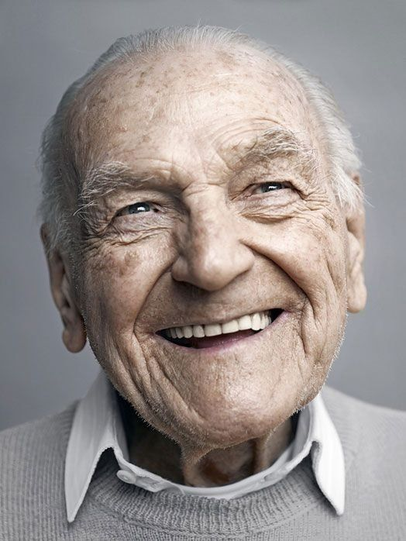

Slide 11


Slide 12


Slide 13


Slide 14


Mídias Sociais

Slide 15
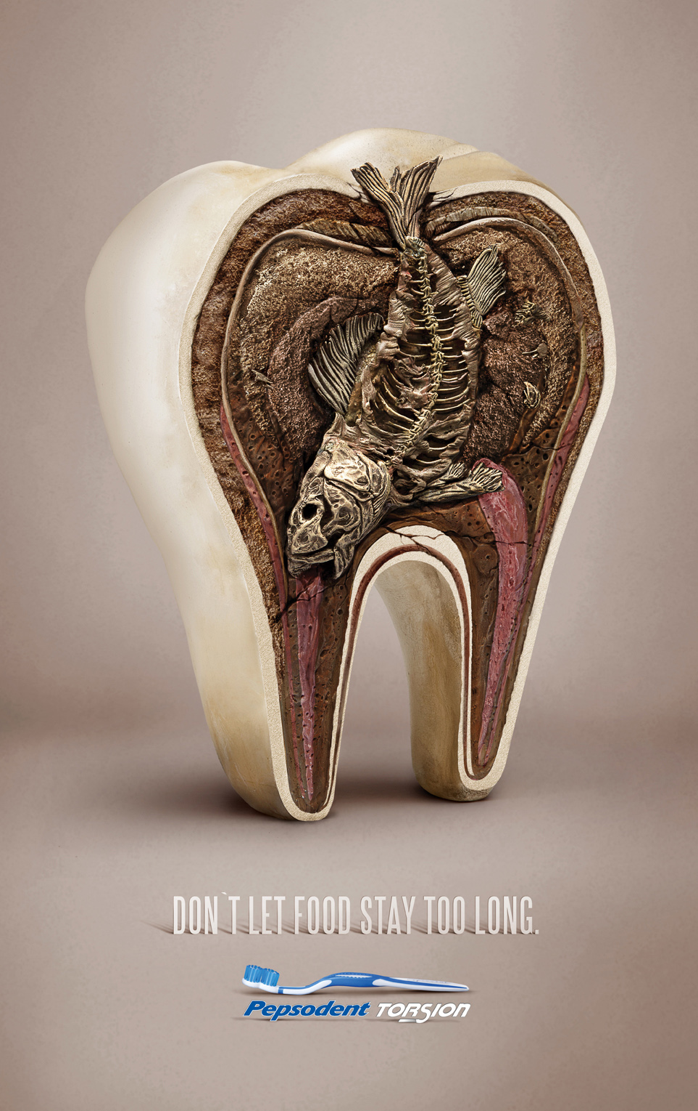
Plano de marketing mais agressivo

Slide 16


Slide 17




Slide 18


Slide 19
